Slide 1
2.2 NEUTRAAL NEDERLAND
HOOFDSTUK 2
NEDERLAND IN DE JAREN 1914 - 1918

Slide 2
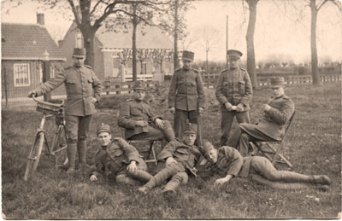
NEDERLAND BLIJFT NEUTRAAL
1914-1918
Nederland kiest geen partij in 1e WO
Nederland verdedigt neutraliteit door mobilisatie:4 jaar lang 200.000 soldaten gevechtsklaar houden aan de grens
Duitsland valt NL niet aan, omdat zij via NL goederen willen importeren

Slide 3
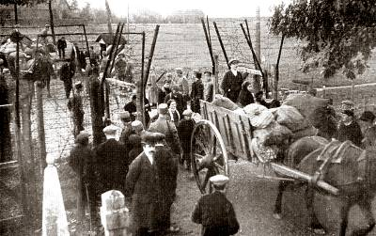
BELGISCHE VLUCHTELINGEN IN DE 1E WO
1914
Duitse gruweldaden leiden tot 1 miljoen Belgische vluchtelingen in NL
In bijna alle Nederlandse gemeenten zijn vluchtelingen kampen
Ook vluchtelingen opgevangen bij mensen thuis
Na vastlopen van Duitse inval keren veel vluchtelingen na enkele maanden terug naar België
100.000 Belgische vluchtelingen verblijven de gehele oorlog in NL

Slide 4
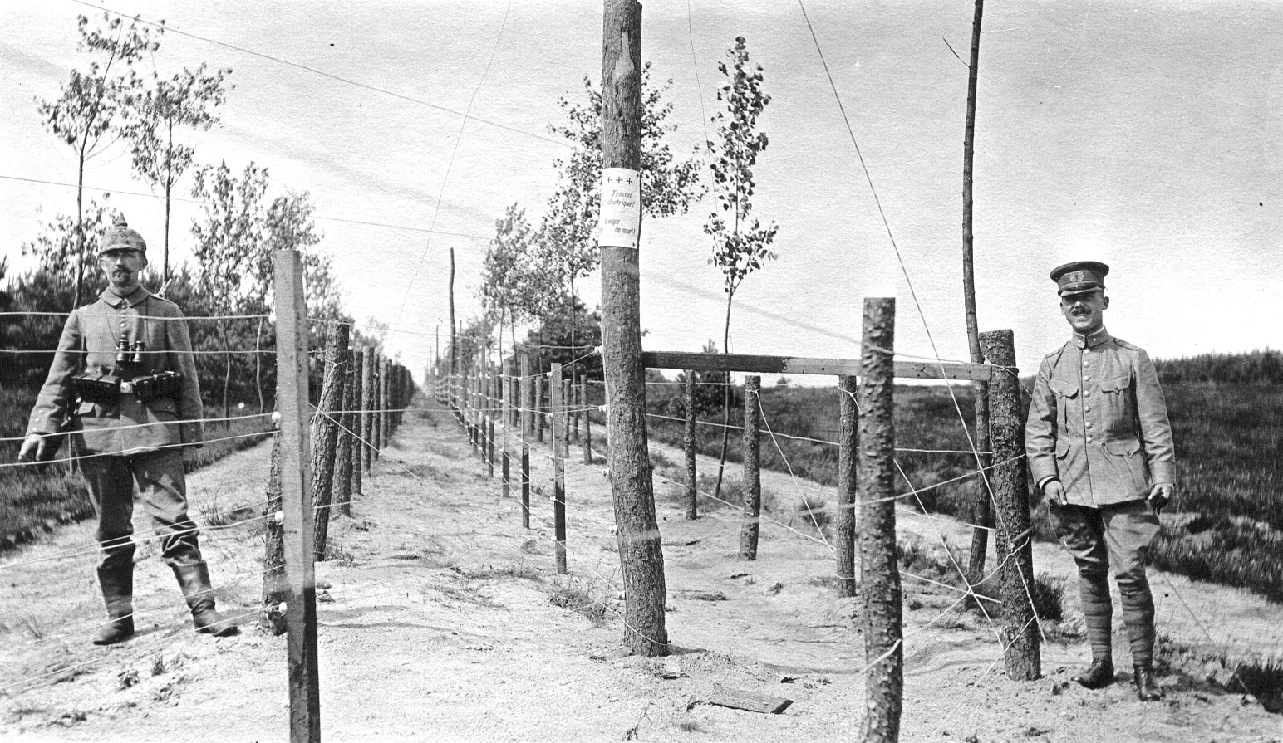
DODENDRAAD
1915-1918
Duitsers bouwen hekken onder hoogspanning langs Belgisch-Nederlandse grens:
Dodendraad
Doel = voorkomen dat Belgische mannen in NL zich aansluiten bij de Geallieerden
Gevolg = 100den doden

Slide 5
HANDELSBELEMMERINGEN
1917
Internationale handelsbelemmeringen door 1e WO
Geallieerden bepalen welke goederen NL mag importeren
Steeds meer importverboden voor NL
Gevolg = grote schaarste aan:
Belangrijke voedingsmiddelen
Steenkool – achteruitgang industriële productie – toename werkloosheid en onverwarmde huizen

Slide 6
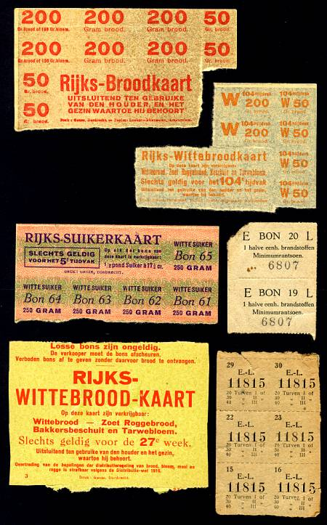
DISTRIBUTIEBONNEN
1917
Doel distributiesysteem met bonkaarten:
Voorkomen van hongersnood
Voorkomen van te hoge voedselprijzen
Eerlijke verdeling van het schaarse voedsel onder arm en rijk
Regering koopt voedsel op en verkoopt het tegen lage prijzen aan het volk
Alle belangrijke producten (voedsel, brandstof, kleding) gaat ‘op de bon’
Vaste rantsoenen per persoon tegen bonnen plus geld
Rantsoenen werden steeds kleiner
Rijken gaan illegale zwarte markt op en armen eten soms honden- en kattenvlees

Slide 7
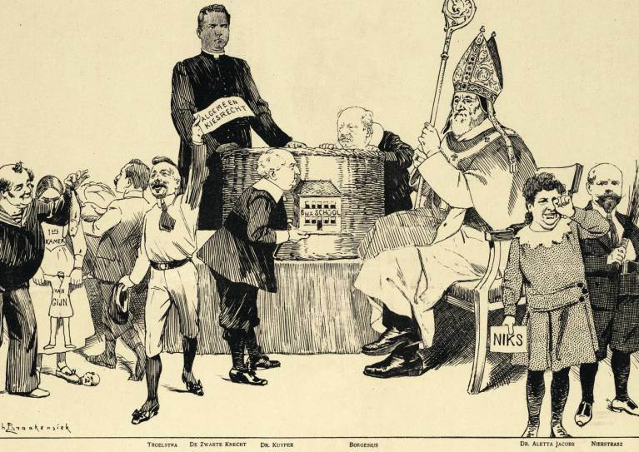
PACIFICATIE
1917
1e WO leidt in NL tot nationale eenheid
Politieke tegenstellingen verdwijnen naar de achtergrond
Voor de oorlog politieke ruzies over onderwijs en algemeen kiesrecht
Door gevoel van eenheid worden beide kwesties in 1917 opgelost =
Pacificatie = herstel van de vrede

Slide 8
INHOUD PACIFICATIE
1917
Pacificatie leidt tot grondwetswijziging en dan heb je
geen 51% van de stemmen nodig maar 67% van de stemmen in de 2e kamer
Confessionelen willen financiële gelijkstelling van bijzonder – aan openbaar onderwijs
Socialisten en progressief-liberalen willen invoering van algemeen kiesrecht
Beide kampen spreken af elkaar te steunen in de 2e kamer om aan 67% van de stemmen te komen

Slide 9
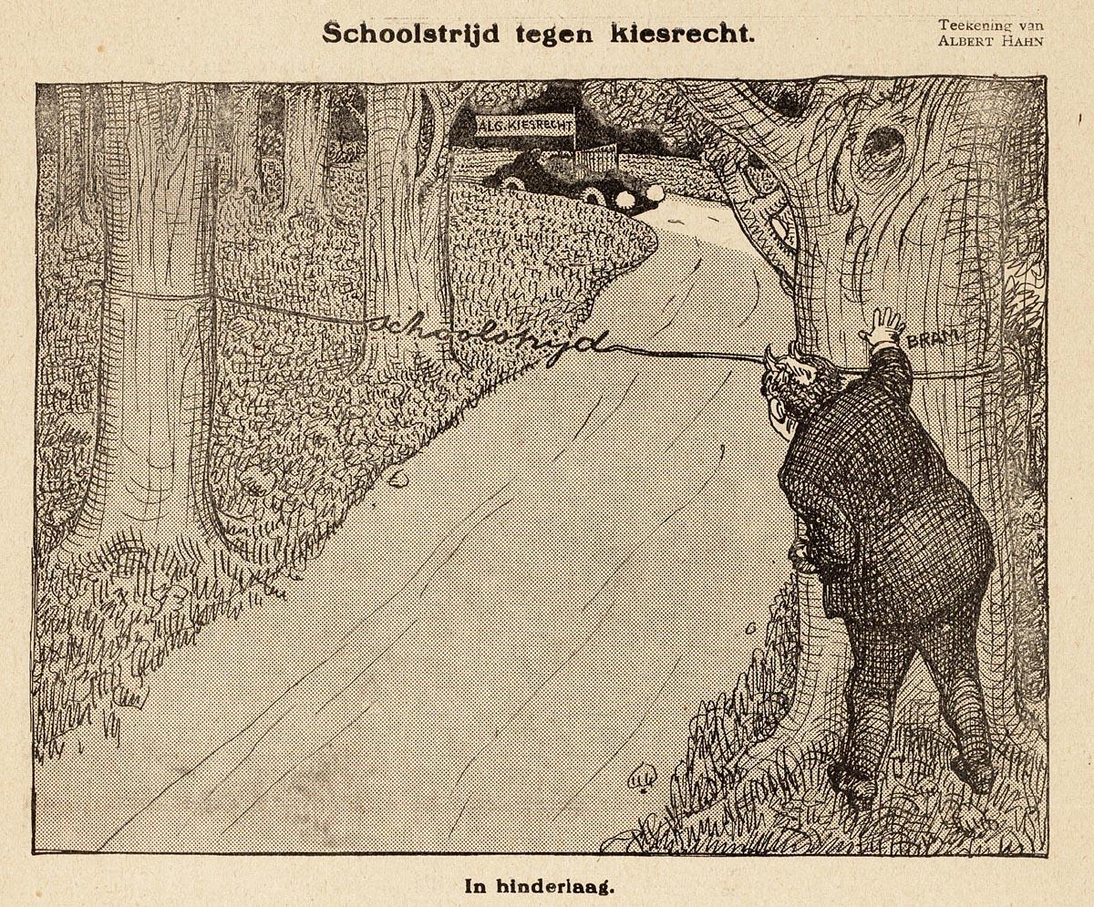
VERANDERINGEN DOOR PACIFICATIE
GRONDWETSWIJZIGING VAN 1917
Einde schoolstrijd: financiële gelijkstelling van bijzonder onderwijs aan openbaar onderwijs
Invoering algemeen mannenkiesrecht (actief en passief) en passief vrouwenkiesrecht
Overgang van het districtenstelsel naar het stelsel van evenredige vertegenwoordiging

Slide 10
VAN DISTRICTENSTELSEL NAAR EVENREDIGE VERTEGENWOORDIGING
GRONDWETSWIJZIGING VAN 1917
DISTRICTENSTELSEL
STELSEL VAN EVENREDIGE VERTEGNWOORDIGING
Persoonlijke binding met volksvertegenwoordiger
Kandidaat namens district
2e Kamerlid heeft meer stemvrijheid
Verliezende partijen van district niet vertegenwoordigd in 2e kamer
Geen gunstig stelsel voor kleine partijen
Geen juiste afspiegeling van stemgedrag in hele land
Geen persoonlijke binding met volksvertegenwoordiger
Kandidaat op nationale kieslijst
2e kamerlid volgt meer partijleider
Verliezende partijen wel vertegenwoordigd in 2e kamer
Wel gunstig stelsel voor kleine partijen
Wel juiste afspiegeling van stemgedrag in hele land

Slide 11
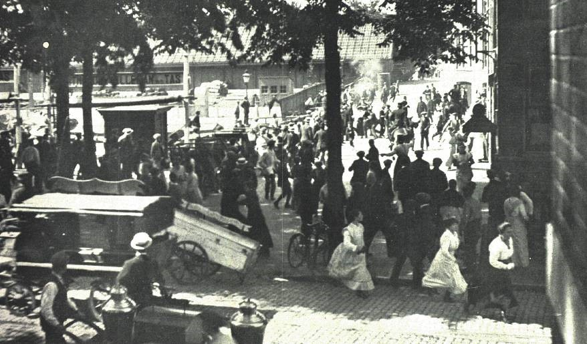
ONRUST IN DUITSLAND EN NEDERLAND
1918
Door honger bestormen vrouwen in NL boten met boter om te ruilen tegen Duitse steenkool
Onrust onder Duitse matrozen, soldaten en arbeiders slaat over naar NL
Deze onrust leidt na de Duitse capitulatie tot ‘de Vergissing van Troelstra’ op 11 november 1918
De vergissing van Troelstra is het idee dat het tijd is voor een socialistische machtsovername
Troelstra wil illegaal, zonder verkiezingen, de macht
overnemen
Deze revolutiepoging mislukt
1917: aardappeloproer in Amsterdam

Slide 12
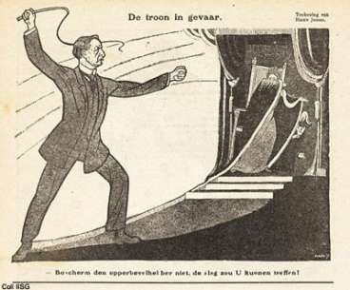
GEVOLGEN VAN ‘DE VERGISSING VAN TROELSTRA
1918
SDAP wordt gedurende het gehele Interbellum door andere partijen uit de regering geweerd
Andere partijen doen concessies aan socialisten om arbeiders tevreden te houden en een nieuwe revolutie te voorkomen door:
Invoeren van 8-urige werkdag
Invoeren van vrije zaterdagmiddag
Invoeren 45-urige werkweek
Meer geld beschikbaar te maken voor goede arbeiderswoningen

